Slide 1


Slide 2
Средой передачи информации называются те линии связи (или каналы связи), по которым производится обмен информацией между компьютерами. В подавляющем большинстве компьютерных сетей (особенно локальных) используются проводные или кабельные каналы связи, хотя существуют и беспроводные сети.

Slide 3
Все выпускаемые кабели можно разделить на три большие группы:
кабели на основе витых пар проводов (twisted pair), которые делятся на экранированные (shielded twisted pair, STP) и неэкранированные (unshielded twisted pair, UTP);
коаксиальные кабели (coaxial cable);
оптоволоконные кабели (fiber optic).

Slide 4
Основные факторы, влияющих на выбор физической среды передачи (кабельной системы):
Требуемая пропускная способность, скорость передачи в сети;
Размер сети;
Требуемый набор служб (передача данных, речи, мультимедиа и т.д.), который необходимо организовать.
Требования к уровню шумов и помехозащищенности;
Общая стоимость проекта, включающая покупку оборудования, монтаж и последующую эксплуатацию.

Slide 5
Кабели на основе витых пар
Кабель на основе витых пар представляет собой несколько пар скрученных изолированных медных проводов в единой диэлектрической (пластиковой) оболочке.

Slide 6

Неэкранированные витые пары характеризуются слабой защищенностью от внешних электромагнитных помех, а также слабой защищенностью от подслушивания с целью, например, промышленного шпионажа. Перехват передаваемой информации возможен как с помощью контактного метода (посредством двух иголочек, воткнутых в кабель), так и с помощью бесконтактного метода, сводящегося к радиоперехвату излучаемых кабелем электромагнитных полей.

Slide 7

Экранированная витая пара STP каждая из витых пар помещается в металлическую оплетку-экран для уменьшения излучений кабеля, защиты от внешних электромагнитных помех и снижения взаимного влияния пар проводов друг на друга (crosstalk - перекрестные наводки).

Slide 8
Основные достоинства неэкранированных витых пар - простота монтажа разъемов на концах кабеля, а также простота ремонта любых повреждений по сравнению с другими типами кабеля. Все остальные характеристики у них хуже, чем у других кабелей. Например, при заданной скорости передачи затухание сигнала (уменьшение его уровня по мере прохождения по кабелю) у них больше, чем у коаксиальных кабелей. Если учесть еще низкую помехозащищенность, то становится понятным, почему линии связи на основе витых пар, как правило, довольно короткие (обычно в пределах 100 метров). В настоящее время витая пара используется для передачи информации на скоростях до 100 Мбит/с и ведутся работы по повышению скорости передачи до 1000 Мбит/с.

Slide 9
Согласно стандарту EIA/TIA 568, существуют пять категорий кабелей на основе неэкранированной витой пары (UTP):
Кабель категории 1 — это обычный телефонный кабель (пары проводов не витые), по которому можно передавать только речь, но не данные. Данный тип кабеля имеет большой разброс параметров (волнового сопротивления, полосы пропускания, перекрестных наводок).
Кабель категории 2 - это кабель из витых пар для передачи данных в полосе частот до 1 МГц. Кабель не тестируется на уровень перекрестных наводок. В настоящее время он используется очень редко. Стандарт EIA/TIA 568 не различает кабели категорий 1 и 2.
Кабель категории 3 — для передачи данных в полосе часто до 16 МГц. Кабель тестируется на все параметры и имеет волновое сопротивление 100 Ом.
Кабель категории 4 - это кабель, передающий данные в полосе частот до 20 МГц. Используется редко, так как не слишком заметно отличается от категории 3. Стандартом рекомендуется вместо кабеля категории 3 переходить сразу на кабель категории 5. Кабель категории 4 тестируется на все параметры и имеет волновое сопротивление 100 Ом. Кабель был разработан для работы в сетях по стандарту IEEE 802.5.
Кабель категории 5 - рассчитан на передачу данных в полосе частот до 100 МГц. Кабель тестируется на все параметры и имеет волновое сопротивление 100 Ом. Рекомендуется к применению в сетях Fast Ethernet.
Кабель категории 6 - кабеля для передачи данных в полосе частот до 200 МГц. Кабель тестируется на все параметры и имеет волновое сопротивление 100 Ом. Рекомендуется к применению в сетях Gigabit Ethernet.
Кабель категории 7 - перспективный тип кабеля для передачи данных в полосе частот до 600 МГц.
Кабель категории 8 - перспективный тип кабеля для передачи данных в полосе частот до 1200 МГц.

Slide 10
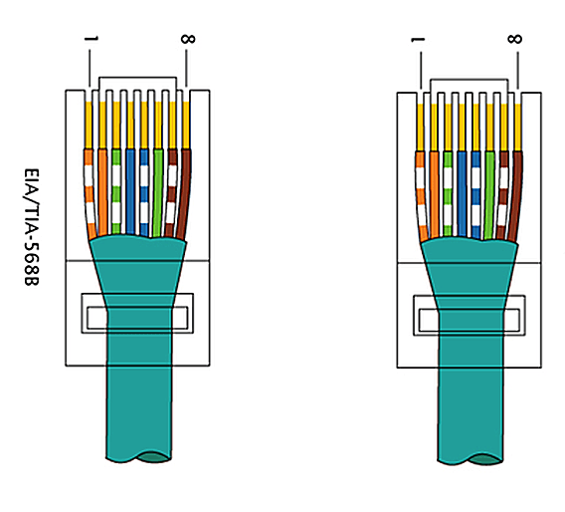


Slide 11
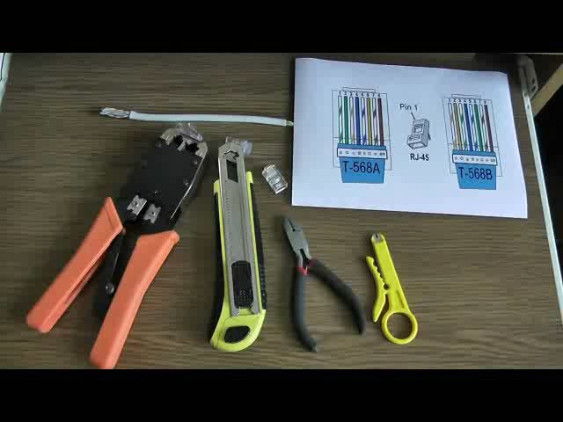
Обжим витой пары

Slide 12

Коаксиальные кабели
Коаксиальный кабель представляет собой электрический кабель, состоящий из центрального провода и металлической оплетки, разделенных между собой слоем диэлектрика (внутренней изоляции) и помещенных в общую внешнюю оболочку.

Slide 13
Существует два основных типа коаксиального кабеля:
тонкий (thin) кабель, имеющий диаметр около 0,5 см, более гибкий;
толстый (thick) кабель, имеющий диаметр около 1 см, значительно более жесткий.

Slide 14

Обжим коаксиального кабеля

Slide 15
Оптоволоконные кабели
Оптоволоконный (он же волоконно-оптический) кабель — это принципиально иной тип кабеля по сравнению с рассмотренными двумя типами электрического или медного кабеля. Информация по нему передается не электрическим сигналом, а световым. Главный его элемент - это прозрачное стекловолокно, по которому свет проходит на огромные расстояния (до десятков километров) с незначительным ослаблением.

Slide 16
Оптоволоконный кабель обладает исключительными характеристиками по помехозащищенности и секретности передаваемой информации. Никакие внешние электромагнитные помехи в принципе не способны исказить световой сигнал, а сам этот сигнал принципиально не порождает внешних электромагнитных излучений.

Slide 17
Однако оптоволоконный кабель имеет и некоторые недостатки. Главный из них - высокая сложность монтажа (при установке разъемов необходима микронная точность, от точности скола стекловолокна и степени его полировки сильно зависит затухание в разъеме). Для установки разъемов применяют сварку или склеивание с помощью специального геля, имеющего такой же коэффициент преломления света, что и стекловолокно. В любом случае для этого нужна высокая квалификация персонала и специальные инструменты. Поэтому чаще всего оптоволоконный кабель продается в виде заранее нарезанных кусков разной длины, на обоих концах которых уже установлены разъемы нужного типа.

Slide 18
Существуют два различных типа оптоволоконных кабелей:
многомодовый (multimode), или мультимодовый, кабель, более дешевый, но менее качественный;
одномодовый (single mode) кабель, более дорогой, но имеющий лучшие характеристики.

Slide 19
В одномодовом кабеле практически все лучи проходят один и тот же путь, в результате чего все они достигают приемника одновременно, и форма сигнала практически не искажается. Одномодовый кабель имеет диаметр центрального волокна около 1,3 мкм и передает свет только с такой же длиной волны (1,3 мкм). Дисперсия и потери сигнала при этом очень незначительны, что позволяет передавать сигналы на значительно большее расстояние, чем в случае применения многомодового кабеля. Для одномодового кабеля применяются лазерные приемопередатчики, использующие свет исключительно с требуемой длиной волны. Такие приемопередатчики сравнительно дороги. Однако в перспективе одномодовый кабель должен стать основным благодаря своим прекрасным характеристикам.

Slide 20
В многомодовом кабеле траектории световых лучей имеют заметный разброс, в результате чего форма сигнала на приемном конце кабеля искажается. Центральное волокно имеет диаметр 62,5 мкм, а диаметр внешней оболочки - 125 мкм (это иногда обозначается как 62,5/125). Для передачи используется обычный (не лазерный) светодиод, что снижает стоимость приемопередатчиков по сравнению с одномодовым кабелем. Длина волны света в многомодовом кабеле равна 0,85 мкм. Допустимая длина кабеля достигает 2-5 км. В настоящее время многомодовый кабель - основной тип оптоволоконного кабеля, так как стоимость оборудования для него ниже.

Slide 21

Монтаж оптоволоконного кабеля

Slide 22
Беспроводные каналы связи
В компьютерных сетях иногда используются также бескабельные каналы. Их главное преимущество состоит в том, что не требуется никакой прокладки проводов (не надо делать отверстий в стенах, не надо закреплять кабель в трубах и желобах, прокладывать его под фальшполами, над подвесными потолками или в вентиляционных коробах, не надо искать и устранять повреждения кабеля). К тому же компьютеры сети можно в этом случае легко перемещать в пределах комнаты или здания, так как они ни к чему не привязаны.

Slide 23
Существует несколько стандартных типов радиопередачи информации.
Передача в узком спектре (или одночастотная передача) рассчитана на охват площади до 46 500 м2. Радиосигнал в данном случае не проникает через металлические и железобетонные преграды, поэтому даже в пределах одного здания могут быть серьезные проблемы со связью. Связь в данном случае относительно медленная (около 4,8 Мбит/с).
Передача в рассеянном спектре для преодоления недостатков одночастотной передачи предполагает использование некоторой полосы частот, разделенной на каналы. Все абоненты сети через определенный временной интервал синхронно переходят на следующий канал. Для повышения секретности используется специальное кодирование информации. Скорость передачи при этом невысока - не более 2 Мбит/с, расстояние между абонентами - не более 3,2 км на открытом пространстве и не более 120 м внутри здания.

